Slide 1
Modularisation BTS Bâtiment Lycée Cantau - ANGLET

Slide 2
15 étudiants
3 enseignants + 1 enseignant (topographie)
22 heures/ semaine d’enseignement technique et professionnel
Répartition du volume horaire par modules
1 module ⇒ 1 enseignant
sauf
module COB ⇒ 2 enseignants intervenant en projet

Slide 3
 |  |  | TS1 |  |  |  |  |  |  | TS2
 | TS1 | TS2 | CF |  | LC |  | RA |  | GC | CF |  | LC |  | RA |  | GC
 |  |  | cours, TD | Projet, TP | cours, TD | Projet | cours, TD | Projet | TP | cours, TD | Projet, TP | cours, TD | Projet | cours, TD | Projet | TP
CTC | 5 | 5 |  |  |  |  | 2 | 3 |  |  |  |  |  | 2 | 3
EEC | 0 | 4.5 |  |  |  |  |  |  |  |  |  |  |  | 2 | 2.5
CMS | 1.5 | 1.5 |  | 1.5 |  |  |  |  |  |  | 1.5
TOPO | 1.5 | 1.5 |  |  |  |  |  |  | 1.5 |  |  |  |  |  |  | 1.5
MS | 3 | 3 | 2 | 1 |  |  |  |  |  |  |  | 2 | 1
CCS | 3 | 4 | 2 | 1 |  |  |  |  |  |  |  | 2 | 2
COB | 7.5 | 2 | 1 | 2.5 | 1 | 3 |  |  |  |  |  |  | 2
STH | 0.5 | 0.5 |  | 0.5 |  |  |  |  |  |  |  |  | 0.5
TOTAL semaine | 22 | 22 | 11.5 |  | 4 |  | 5 |  | 1.5 | 1.5 |  | 9.5 |  | 9.5 |  | 1.5
TOTAL année | 660 | 660 | 22 |  |  |  |  |  |  | 22

Slide 4
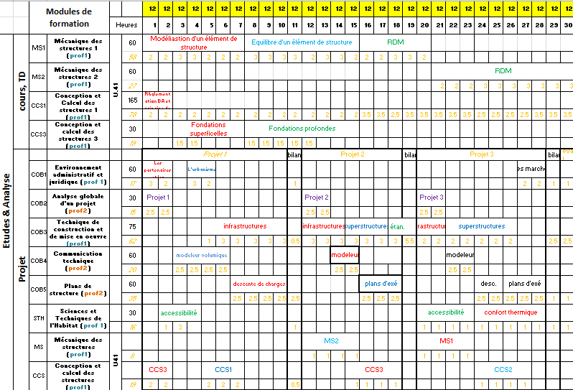

Slide 5
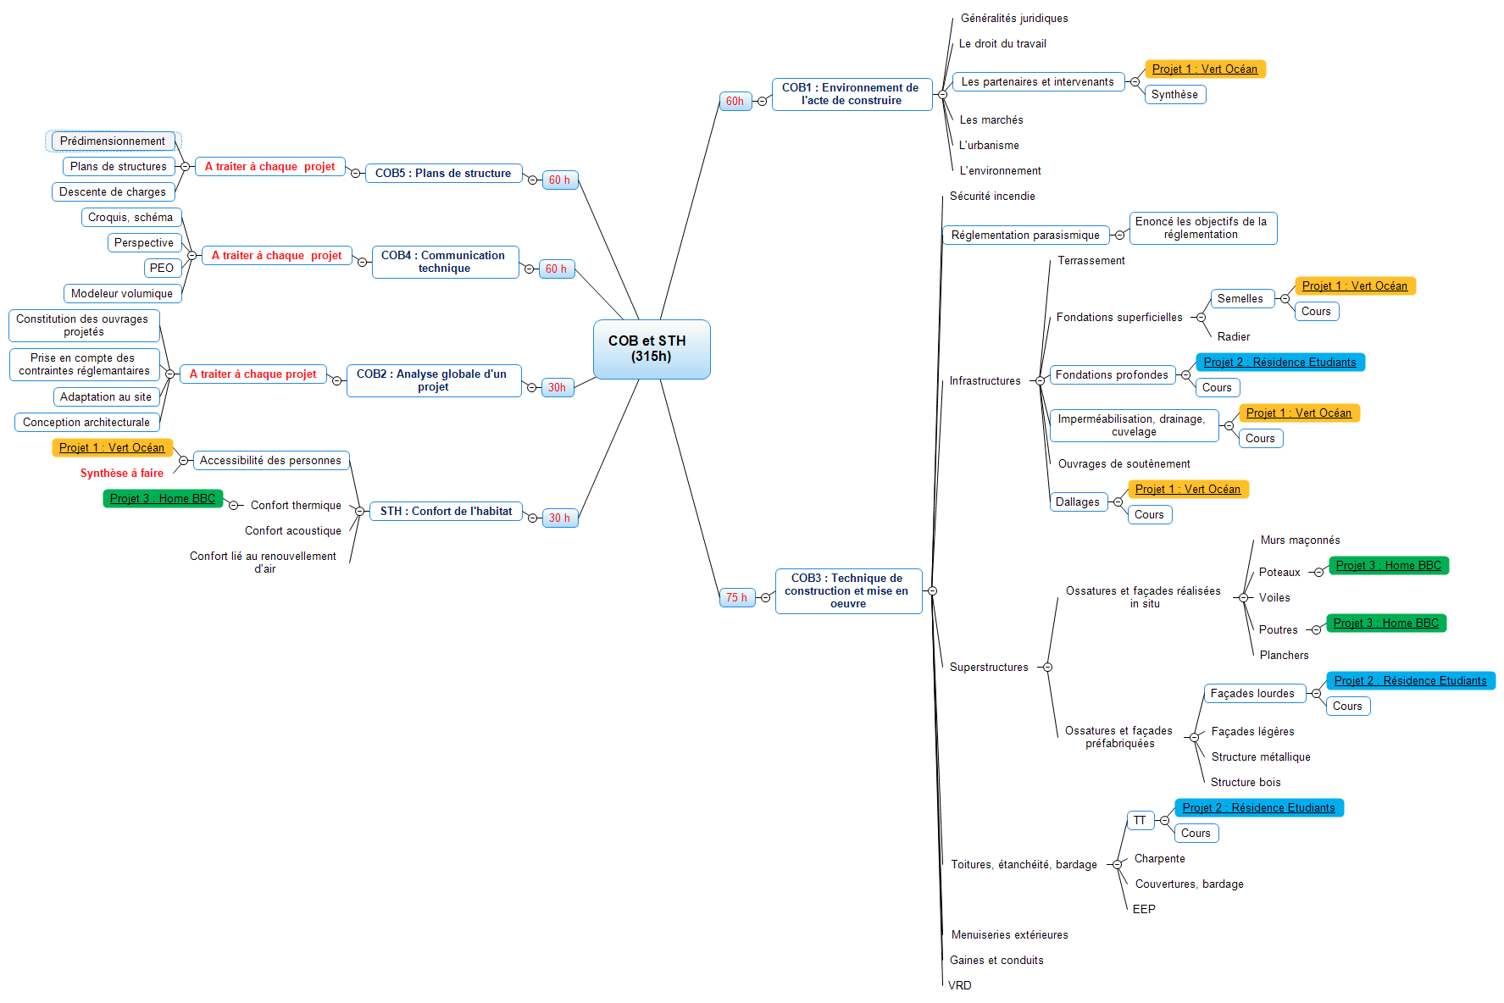
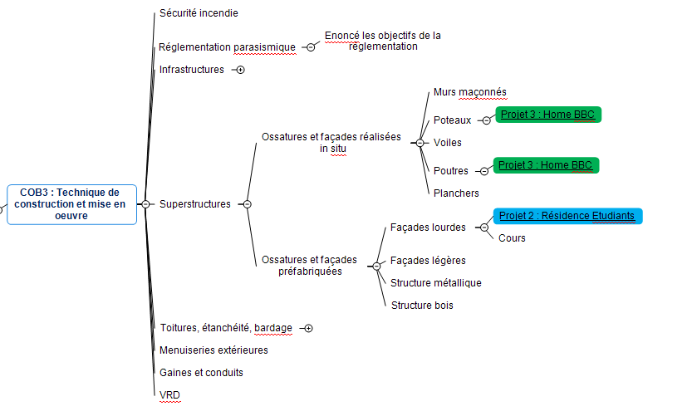
Développement des projets de la partie « Etudes et Analyse » par modules

Slide 6
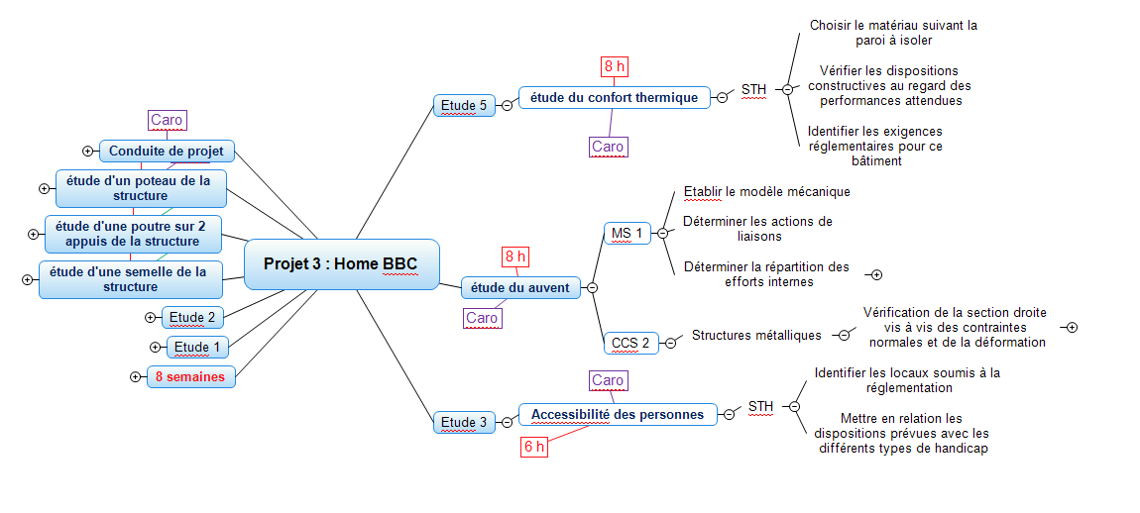

Slide 7
Evaluation des projets par étude et par modules
Etude 4 : Etude des semelles de fondations
Compétences détaillées | indicateurs de performance | Evaluation |  |  |  | Importance
 |  | 0 | 1 | 2 | 3 | 100%
Identifier les contraintes techniques et les exigences réglementaires | Prise en compte des contraintes techniques, rappel des exigences réglementaires |  |  |  |  | 10%
Inventorier les différentes solutions techniques | solutions compatibles avec le cahier des charges |  |  |  |  | 30%
Elaborer ou modifier des solutions techniques | Solutions conformes aux normes et à la réglementation en vigueur |  |  |  |  | 30%
Dessiner les solutions techniques retenues | mise en forme des documents produits |  |  |  |  | 30%
 | Note / 20 : | 0
MODULE ASSOCIE : | - COB 3 : Technique de construction et mise en œuvre
Savoir associé | S9.3 - Infrastructures

Slide 8
Etude 7 : Accessibilité des personnes
Compétences détaillées | indicateurs de performance | Evaluation |  |  |  | Importance
 |  | 0 | 1 | 2 | 3 | 100%
Identifier les contraintes techniques et les exigences réglementaires | Prise en compte des contraintes techniques, rappel des exigences réglementaires |  |  |  |  | 10%
Inventorier les différentes solutions techniques | solutions compatibles avec le cahier des charges |  |  |  |  | 30%
Elaborer ou modifier des solutions techniques | Solutions conformes aux normes et à la réglementation en vigueur |  |  |  |  | 30%
Dessiner les solutions techniques retenues | mise en forme des documents produits |  |  |  |  | 30%
 | Note / 20 : | 0
MODULE ASSOCIE : | -STH : Sciences et Techniques de l'Habitat
Savoir associé | S6.1 : Accessibilité des personnes

